Slide 1

Профессиональная этика менеджера
Ларева Юлиянна Юрьевна БМН-24-ММ1

Slide 2


Определение и значение
Профессиональная этика — система моральных принципов, применяемых к деятельности менеджера в профессиональной среде.
Регулирование отношений
Основа доверия
Определяет нормы взаимодействия между менеджером, организацией, сотрудниками и обществом
Этичное поведение формирует доверие и обеспечивает устойчивое развитие бизнеса

Slide 3
Основные кодексы этики
Профессиональные ассоциации разработали кодексы, задающие единые стандарты поведения менеджеров по всему миру.
IIBA
PMI
CIPD
Кодекс этики для бизнес-аналитиков и менеджеров проектов. Акцент на честности, уважении и профессионализме.
Стандарты управления проектами и профессионального поведения. Признан более чем в 200 странах.
Кодекс для специалистов по управлению персоналом. Регулирует HR-практики и отношения с сотрудниками.

Slide 4




Четыре столпа профессиональной этики
Честность
Правдивость в общении и отчётности
Справедливость
Равное отношение ко всем заинтересованным сторонам
Ответственность
Принятие последствий своих решений
Уважение
Признание достоинства каждого человека

Slide 5


Конфликты интересов
Конфликт интересов возникает, когда личные интересы менеджера вступают в противоречие с интересами организации или её стейкхолдеров.
Нераскрытый конфликт интересов подрывает доверие и может нарушать требования кодексов IIBA, PMI и CIPD.
Выявить
Раскрыть
Управлять

Slide 6



Ответственность перед стейкхолдерами
Перед сотрудниками
Перед организацией
Перед обществом
Справедливая оплата труда
Безопасные условия работы
Профессиональное развитие
Эффективное управление ресурсами
Достижение результатов
Защита репутации компании
Соблюдение законодательства
Социальная ответственность бизнеса
Минимизация негативных последствий

Slide 7
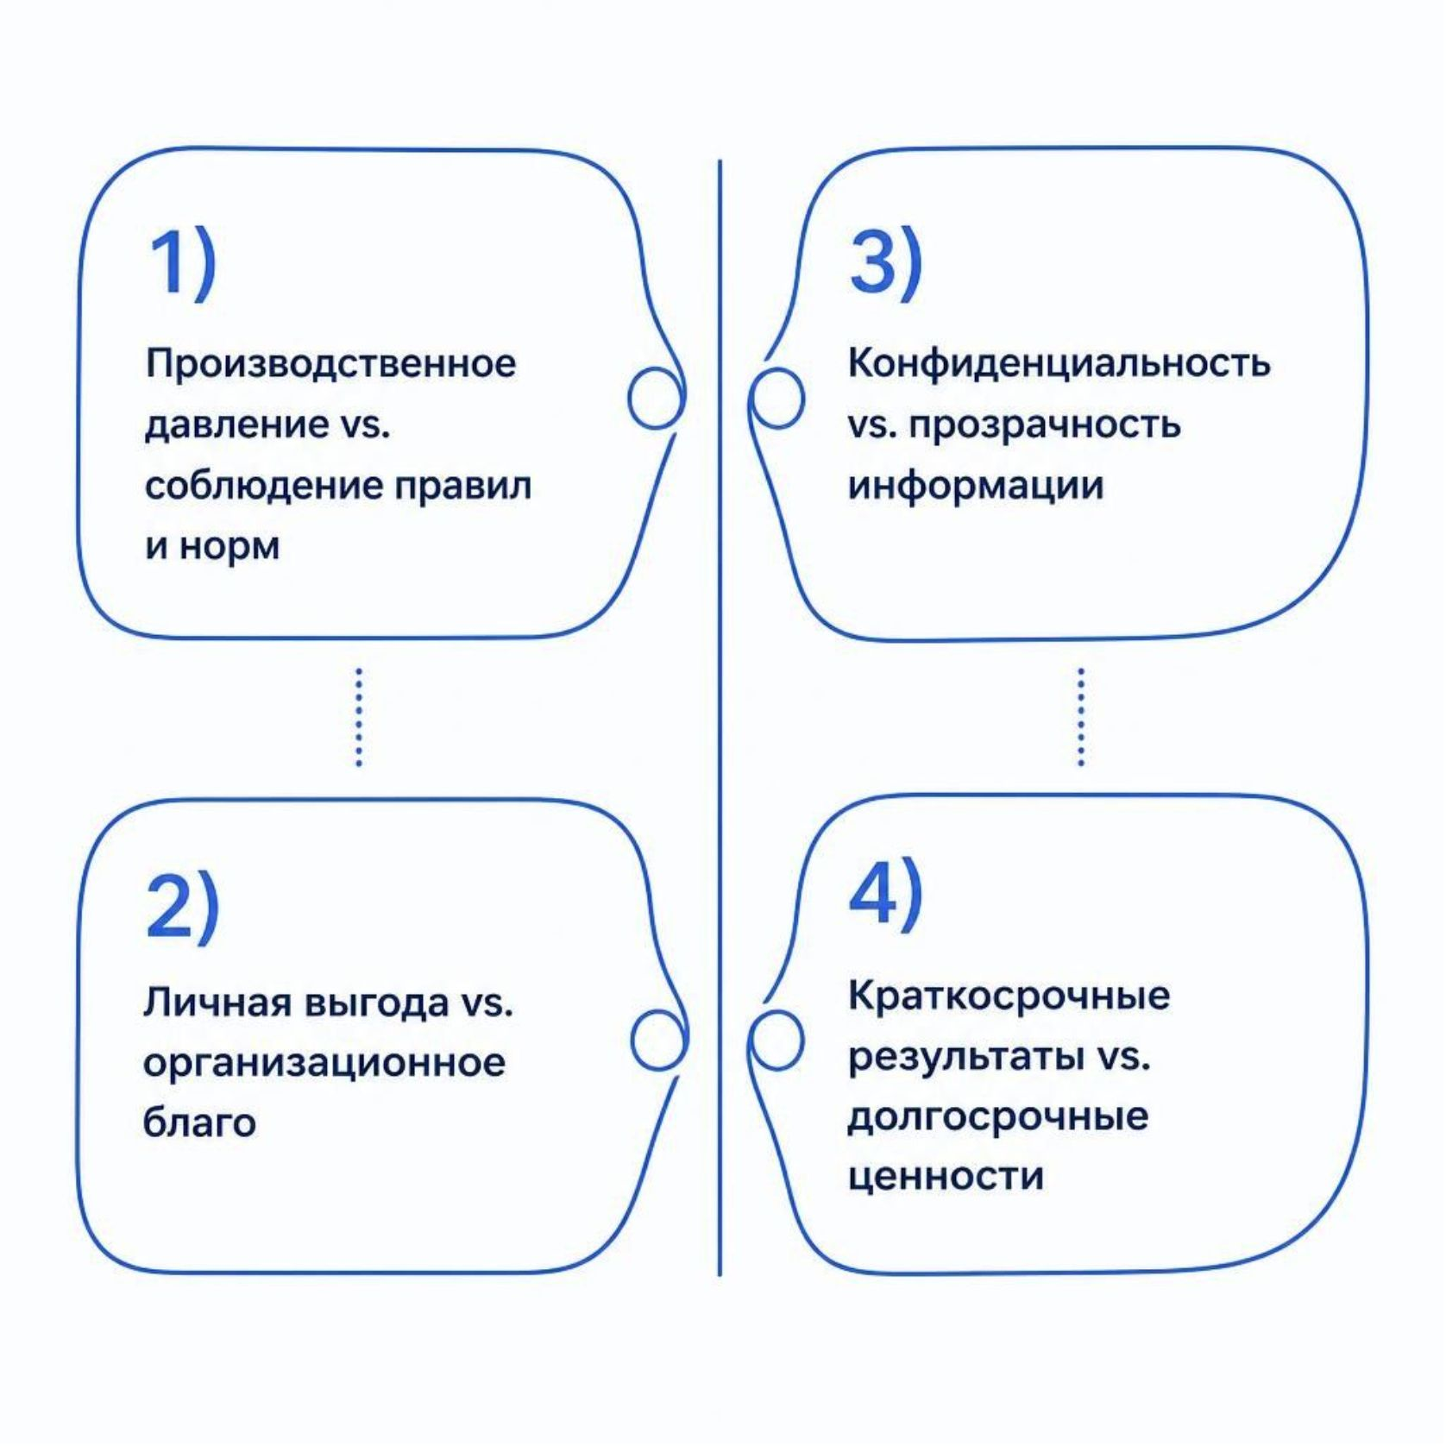
Этические дилеммы в управлении
Как действовать?
1
Опираться на принципы действующего кодекса этики организации
2
Консультироваться с коллегами, этическим комитетом или наставником
3
Документировать принятые решения и их обоснование

Slide 8





Развитие этической культуры
Этическая культура организации не возникает сама по себе — её формирует менеджер через ежедневные действия и системный подход.
Обучение и осведомлённость
Регулярные тренинги и информирование сотрудников об этических нормах
Безопасная среда
Создание условий для открытого сообщения о нарушениях без страха последствий
Личный пример
Менеджер как носитель этических норм — основа доверия в коллективе
Аудит и оценка
Регулярная проверка соответствия поведения установленным стандартам

Slide 9

Заключение
Профессиональная этика является краеугольным камнем успешной карьеры менеджера, формируя не только личную репутацию, но и устойчивость организации в долгосрочной перспективе.
01
Применяйте принципы
Интегрируйте честность, справедливость, ответственность и уважение в свою ежедневную практику.
02
Развивайте этическое мышление
Активно анализируйте дилеммы, консультируйтесь и принимайте обоснованные решения.
03
Будьте этическим лидером
Своим примером формируйте культуру доверия и порядочности в команде.
04
Постоянное развитие
Оставайтесь в курсе новых этических вызовов и стандартов в меняющемся мире.

